Slide 1
מערכת שידורים לאומית

Slide 2
"משהו חמור מאוד הולך לקרות בכפר הזה"/ גבריאל גרסיה-מארקס
ספרות לחטיבת הבניים
שם המורה: בן טרגן

Slide 3
מה נלמד היום
נקרא את הסיפור הקצר "משהו חמור מאוד הולך לקרות בכפר הזה".
ננתח את מבנה הסיפור.
נראה כיצד הסיפור רלוונטי גם לחיינו.

Slide 4
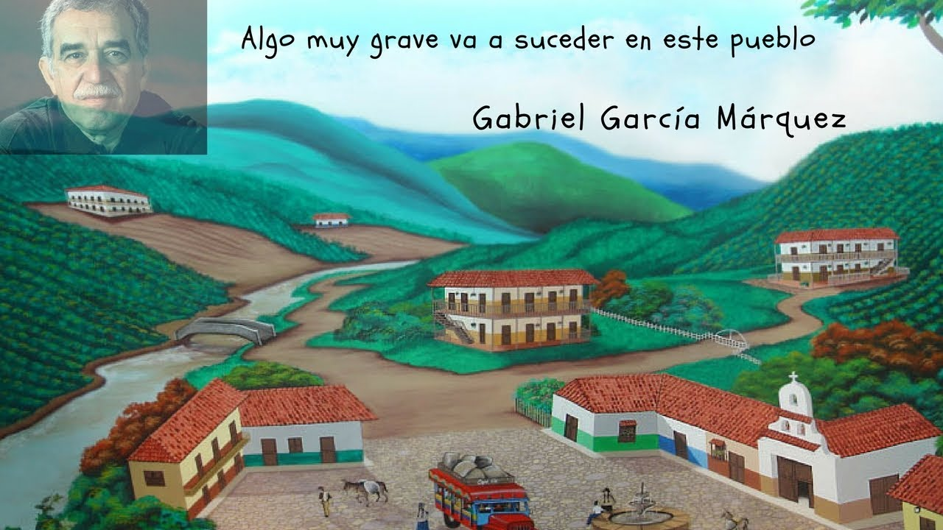
"משהו חמור מאוד הולך לקרות בכפר הזה"
גבריאל גרסיה-מארקס
(6 במרץ 1927 – 17 באפריל 2014) היה סופר, עיתונאי ותסריטאי קולומביאני, חתן פרס נובל לספרות לשנת 1982.
נחשב לאחד הסופרים החשובים בתקופתנו.
סגנון כתיבתו מכונה "ריאליזם קסום"
Notes:
גבריאל גרסיה מרקס נולד ב- 1928 בעיירה קטנה בקולומביה, דרום אמריקה. היה עיתונאי במולדתו וכתב חוץ בארצות אחרות. ב- 1955 נאלץ לגלות מארצו בשל היותו חבר במפלגה הקומוניסטית. יצירתו מבטאת מחאה נגד העושק, השחיתות ושפיכות הדמים שידעה ארצו במשך שנים רבות, עוד מימי מלחמת האזרחים שהתרחשה בתחילת המאה העשרים. סיפוריו הם תערובת מרתקת של דמיון הפורץ את גבולות הזמן והמקום ושל אנקדוטות קטנות המספרות על אירועים מוזרים או מבדחים.

Slide 5
"משהו חמור מאוד הולך לקרות בכפר הזה"
כותרת קצת מוזרה?

Slide 6
"משהו חמור מאוד הולך לקרות בכפר הזה"
גבריאל גרסיה-מארקס
דמיין לעצמך כפר קטן מאוד, יש בו זקנה ושני בנים; האחד בן שבע עשרה ואחת בת ארבע עשרה. היא מגישה להם את ארוחת הבוקר בהבעה מודאגת מאוד. בניה שואלים אותה מה קרה והיא עונה: "איני יודעת אבל התעוררתי עם הרגשה שמשהו חמור מאוד הולך לקרות בכפר הזה." הם מחייכים ואומרים שאלה אמונות תפלות של זקנות, סתם דברי הבל. הבן הולך לשחק ביליארד וברגע שהוא הולך לנצח משחק קל, יריבו אומר לו: "אני מתערב אתך על פֶסו* אחד שאתה לא מנצח אותי." כולם צוחקים, הוא צוחק. הוא מכה בכדור ומפספס. הוא משלם את הפסו ושואלים אותו: "אבל מה קרה לך? זה היה משחק קל." הוא עונה: "זה נכון, אבל אני מודאג ממה שאימא שלי אמרה היום בבוקר. היא אמרה שמשהו חמור מאוד הולך לקרות לכפר הזה." כולם צוחקים עליו, וזה שהרוויח את הפסו חוזר לביתו ופוגש את אמו או את נכדתה או למעשה כל קרוב אחר. שמח עם הפסו הוא אומר: "הרווחתי מדמסו את הפסו הזה בצורה קלה בגלל שהוא טיפש," "ולמה הוא טיפש?" הוא אומר: "בחייך! הוא לא הרוויח במשחק בגלל שהיה מודאג מכך שאימא שלו התעוררה היום עם הרגשה שמשהו חמור הולך לקרות לכפר הזה." אז אמא שלו אומרת: " אל תזלזל בהרגשות של זקנים, לפעמים הן מתקיימות."
פֶסו – שם מטבע נפוץ בארצות דוברות ספרדית

Slide 7
"משהו חמור מאוד הולך לקרות בכפר הזה"
קרובת משפחה שומעת את זה והולכת לאטליז. היא אומרת לקצב: "תן לי קילו בשר," וברגע שהוא חותך את הבשר היא מוסיפה: " אתה יודע מה, תביא שני קילו, יש שמועה שמשהו חמור הולך לקרות ועדיף להיות מוכן." והקצב נותן לה את הבשר, וכשמגיעה אישה אחרת לקנות קילו בשר הוא אומר לה: "קחי שני קילו בגלל שעד כאן הגיעה השמועה שמשהו חמור הולך לקרות ואנשים מתכוננים וקונים דברים." אז הזקנה עונה: "יש לי הרבה ילדים, תביא לי ארבעה קילו." היא לוקחת ארבעה קילו, וכדי שלא להאריך את הסיפור, אומר שהבשר נגמר תוך חצי שעה, והקצב שחט עוד פרה, שגם היא נמכרה כולה, והשמועה מתפשטת. מגיע רגע שבו כל אנשי הכפר מחכים למשהו שיקרה. הפעילות נפסקת ולפתע, בשתיים בצהריים, חם כמו תמיד, מישהו אומר: "האם אתה מרגיש כמה חם עכשיו?"
"אבל בכפר הזה תמיד חם."
(בכפר הזה כל כך חם, שכלי המוסיקאים היו מטולאים בזפת, והם ניגנו תמיד בצל, מאחר שבשמש הכלים היו נמסים.)

Slide 8
"משהו חמור מאוד הולך לקרות בכפר הזה"
"אבל בכל זאת," אומר מישהו, "אף פעם לא היה כל כך חם בשעה כזאת."
"אבל שתיים בצהריים היא השעה הכי חמה ביום."
"כן, אבל לא כל כך חם כמו עכשיו."
לכפר השומם, לכיכר השוממת, יורדת לפתע ציפור והשמועה רצה: "יש ציפור בכיכר." וכולם באים מבוהלים לראות את הציפור
"אבל רבותי, תמיד יש ציפורים שיורדות לכיכר."
"כן, אבל לא בשעה כזאת."

Slide 9
"משהו חמור מאוד הולך לקרות בכפר הזה"
מגיע רגע של מתח כה גדול לאנשי הכפר, שכולם מיואשים ורוצים לעזוב אך לא מעזים. "אני כן גבר!" צועק מישהו, "אני עוזב!" הוא לוקח את רהיטיו, את בניו, את בהמותיו, מכניס אותם לעגלה ועובר דרך הרחוב המרכזי, וכל הכפר המסכן מסתכל עליו. עד שכולם אומרים: "אם הוא מעז ללכת, אז אנחנו גם עוזבים." ומתחילים לפרק את הכפר. הם לוקחים את הדברים, הבהמות, הכול
ואחד מאחרוני העוזבים אומר:
"שהקללה לא תיפול על מה שנשאר מביתנו." הוא שורף את ביתו ואחרים גם שורפים את בתיהם. הם נסים על נפשם כמו בריחה שלאחר מלחמה, ובמרכז הולכת האישה בעלת הנבואה וצועקת: "אני אמרתי שמשהו חמור מאוד הולך לקרות, ואמרו לי שאני משוגעת!"
תרגום מספרדית: משה בן הרוש ודניאל סטבסקי

Slide 10
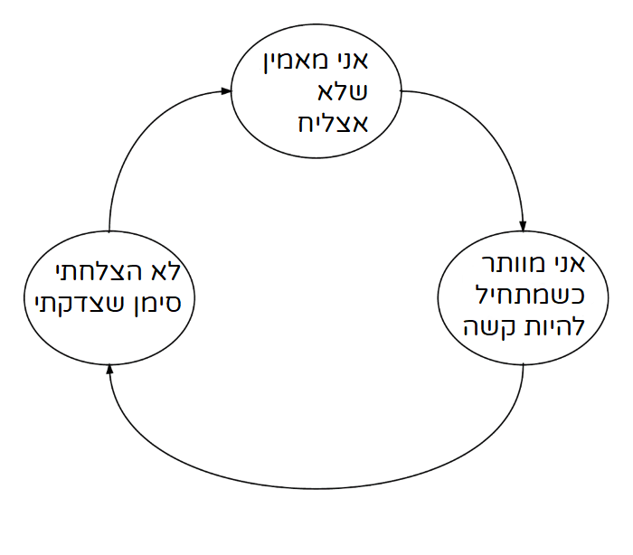
נבואה המגשימה את עצמה
אמונה אשר בתחילתה היא שגויה ומובילה למימוש עצמה

Slide 11
ז'אנר ספרותי
ריאליזם
בריאליזם הכתיבה מחקה את המציאות.
תיאורים מדוייקים.
פירוט רב.
עיסוק באנשים רגילים.
" דמיין לעצמך כפר קטן מאוד, יש בו זקנה ושני בנים; האחד בן שבע עשרה ואחת בת ארבע עשרה"
Notes:
הסיפור פותח במילים: "דמיין לעצמך כפר קטן מאוד.." למרות זאת הקורא מרגיש שמדובר במשהו מציאותי, כי:
א. יש תיאור של פרטים מן המציאות (הנערים בביליארד, הנגנים המנגנים בצל, התושבים הבורחים עם רכושם)
ב. הדברים נמסרים בלשון הווה, והקורא מרגיש כי הדברים מתרחשים לנגד עיניו ובמהירות עצומה.
ג. האירועים המתוארים מוכרים לנו מהמציאות שסביבנו.

Slide 12
ז'אנר ספרותי
פנטזיה
הכתיבה מתארת את הבלתי מתקבל על הדעת.
דברים לא הגיוניים.
החוקים של המציאות משתנים.
(בכפר הזה כל כך חם, שכלי המוסיקאים היו מטולאים בזפת, והם ניגנו תמיד בצל, מאחר שבשמש הכלים היו נמסים.)

Slide 13
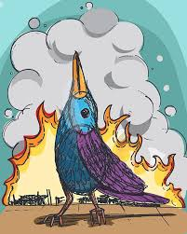
ז'אנר ספרותי
ריאליזם קסום
סגנון הכתיבה המיוחד של הסיפור.
אירועים מוזרים מסופרים כדבר יומיומי.
הגזמה בולטת
הומר
Notes:
ההומור בסיפור נוצר ע"י כמה דרכים:
א. הגזמה-
• צריכת הבשר המופרזת
• אנשים מייחסים משמעות רבה מידי לדברים יומיומיים ושגרתיים (חום בצהריים, ציפורים בכיכר).
• אנשים מפסיקים את פעילותם וממתינים לאסון שיגיע.
ב. חוסר היחס (הפרופורציה) בין הגורם לתוצאה הקיצונית והשילוב בין המצחיק לבין המזעזע באירוע עצמו – יוצרים תחושה של אבסורד (=דבר הנוגד את ההיגיון)

Slide 14
ניתוח הסיפור
מבנה הסיפור "משהו חמור מאוד הולך לקרות בכפר הזה"
אקספוזיציה היא מידע ראשוני, בסיסי הנמסר ביצירה.
תפקידה הוא להציג בפני הקורא מידע שישמש אותו להבנת היצירה.
מידע על הדמויות, על מקום התרחשות העלילה ועל הזמן בו מתרחשת העלילה.
יצירת עניין

Slide 15
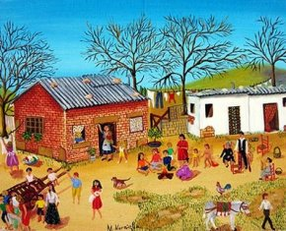
ניתוח הסיפור
האקספוזיציה
דמיין לעצמך כפר קטן מאוד, יש בו זקנה ושני בנים; האחד בן שבע עשרה ואחת בת ארבע עשרה. היא מגישה להם את ארוחת הבוקר בהבעה מודאגת מאוד. בניה שואלים אותה מה קרה והיא עונה: "איני יודעת אבל התעוררתי עם הרגשה שמשהו חמור מאוד הולך לקרות בכפר הזה."

Slide 16
משימה
במשימה זו, יש לכם 10 דקות לכתוב נבואה המגשימה את עצמה. היא יכולה להיות דמיונית לגמרי או מבוססת על המציאות.
רקע
אמונה שגויה
מבנה הסיפור
התנהגות שמושפעת מהאמונה
אישוש וחיזוק האמונה
10 דקות...

Slide 17
ניתוח הסיפור
העלילה – השתלשלות האירועים
בסיפור מודגם עקרון מעגלי שחוזר על עצמו לאורך הסיפור.
לכפר השומם, לכיכר השוממת, יורדת לפתע ציפור והשמועה רצה: "יש ציפור בכיכר." וכולם באים מבוהלים לראות את הציפור
"אבל רבותי, תמיד יש ציפורים שיורדות לכיכר."
"כן, אבל לא בשעה כזאת."
אמונה
חיזוק
התנהגות

Slide 18
ניתוח הסיפור
העלילה – השתלשלות האירועים
דוגמה נוספת למבנה המעגלי.
"מגיע רגע של מתח כה גדול לאנשי הכפר, שכולם מיואשים ורוצים לעזוב אך לא מעזים. "אני כן גבר!" צועק מישהו, "אני עוזב!" הוא לוקח את רהיטיו, את בניו, את בהמותיו, מכניס אותם לעגלה ועובר דרך הרחוב המרכזי, וכל הכפר המסכן מסתכל עליו. עד שכולם אומרים: "אם הוא מעז ללכת, אז אנחנו גם עוזבים." ומתחילים לפרק את הכפר. הם לוקחים את הדברים, הבהמות, הכול"

Slide 19
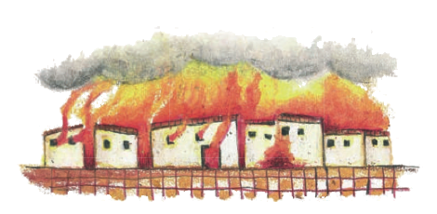
ניתוח הסיפור
הסיום
משהו חמור מאוד קרה
"ובמרכז הולכת האישה בעלת הנבואה וצועקת: "אני אמרתי שמשהו חמור מאוד הולך לקרות, ואמרו לי שאני משוגעת!"
מה הקוראים מבינים?
הפער הזה נקרא "אירוניה"
אני כן גבר!" צועק מישהו, "אני עוזב!"
Notes:
א. מהו הדבר החמור שקרה בכפר?
ב. מהי הסיבה לאירוע החמור שקרה בכפר?
ג. הניגוד, הפער, בין התוצאות החמורות לבין הסיבות שהובילו אליהן יוצר אירוניה המגיעה לשיאה כשהזקנה אומרת בסוף:"אני אמרתי שמשהו חמור הולך לקרות,
ואמרו לי שאני משוגעת..." עוד דוגמא לאירוניה-
הכרזתו של האיש "אני כן גבר".. ומיד הוא בורח...

Slide 20
מי מרוויח מהפצת השמועות?
וכשמגיעה אישה אחרת לקנות קילו בשר הוא אומר לה: "קחי שני קילו בגלל שעד כאן הגיעה השמועה שמשהו חמור הולך לקרות ואנשים מתכוננים וקונים דברים." אז הזקנה עונה: "יש לי הרבה ילדים, תביא לי ארבעה קילו."
תמיד יש מישהו שמרוויח ודואג להפיץ את השמועה.

Slide 21
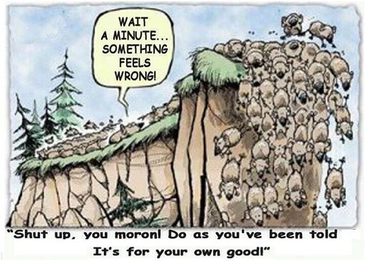
ביקורת חברתית
דרך הסיפור הסופר מבקר את החברה.
הוא מתאר תהליך של הפצת שמועה.
זה נכון גם לימינו?
התנהגות עדר
Notes:
למספר חשוב לתאר את אופן התפשטות השמועה, ולא מי מפיץ אותה, לכן הוא מסתפק ב"מישהו אמר"...
הביקורת מופנית כלפי אנשים שנותנים לנבואותיהם להכתיב את מציאות חייהם בלי לקחת אחריות.
האירוע האבסורדי שמוביל את האנשים להחלטה לשרוף את בתיהם מתרחש לא כתוצאה של כוח חיצוני, של אסון טבע שנחת פתאום על הכפר. לפנינו התנהגות שלוחת רסן של תושבי הכפר, שנתקפו במין שיגעון ומביאים על עצמם אסון בלא להיות מודעים לכך שהם עצמם גרמו לו. סיומו של הסיפור בהרס הכפר עשוי היה לעורר חרדה בלב הקורא, אולם דרך הסיפור השזורה בהומור ממתנת תחושה זו. ההומור נוצר ע"י תיאור התנהגותם של אנשי הכפר, השטופים באמונות טפלות והמגיבים בהגזמה לכל אמירה סתמית ולכל שמועה.

Slide 22
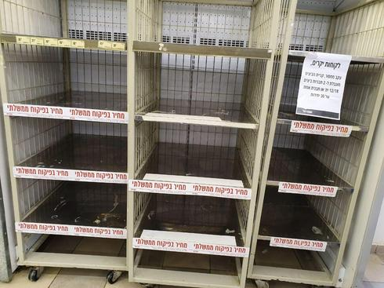
מכירים מקרה כזה מהמציאות?
התופעה המתוארת בקטע נקראת "התנהגות עדר".
למשל המחסור בביצים שלא היה.
צילום: מירב קריסטל, Ynet

Slide 23
אז מה למדנו היום?
משהו חמור מאוד הולך לקרות בכפר הזה
מבנה הסיפור הקצר.
סיפור ריאלסטי קסום.
נבואה המגשימה את עצמה.
ביקורת חברתית.

Slide 24
שימוש ביצירות מוגנות בזכויות יוצרים ואיתור בעלי זכויות
השימוש ביצירות במהלך שידור זה נעשה לפי סעיף 27א לחוק זכות יוצרים, תשס"ח-2007. אם הינך בעל הזכויות באחת היצירות, באפשרותך לבקש מאיתנו לחדול מהשימוש ביצירה, זאת באמצעות פנייה לדוא"ל rights@education.gov.il

